Slide 1
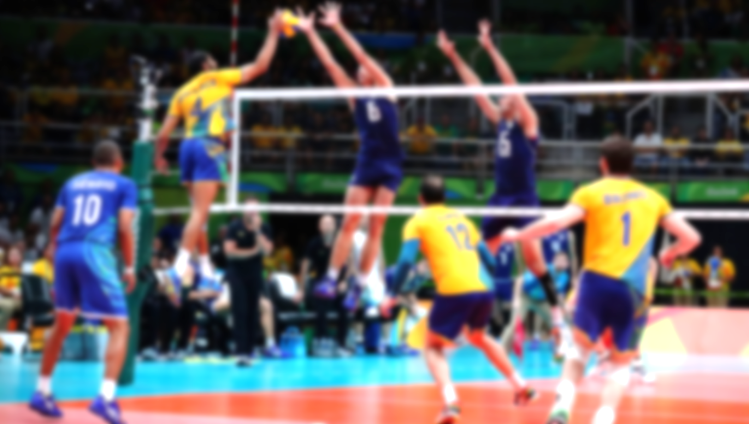
АМПЛУА ГРАВЦІВ
У ВОЛЕЙБОЛІ

Slide 2
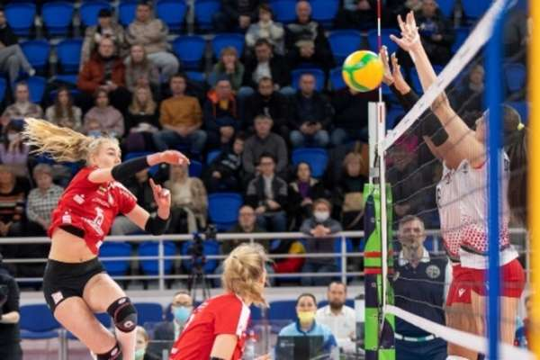
Амплуа́ (фр. emploi — посада, заняття) — певний вид ролей, що відповідають сценічним даним актора.
Наприклад: герой, комік, резонер, фатальна жінка тощо. Спеціалізація акторів за амплуа прискорює підготовку вистав, дає впевненість в майстерності виконання ролі, але обмежує акторські можливості, породжує штампи.
В переносному значенні АМПЛУА — характер обов'язків, які виконує людина, специфічність виконуваної роботи.
У спорті АМПЛУА це специфічна роль або сукупність обов'язків гравця у командних видах спорту.

Slide 3
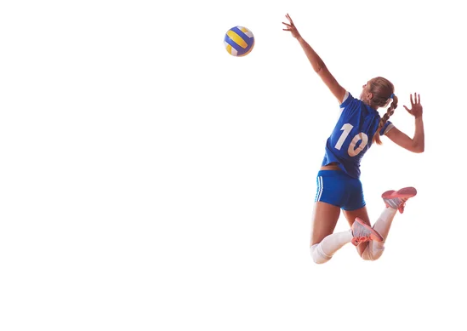
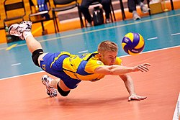
У сучасному волейболі існують п'ять амплуа (ролей) гравців:
Зв'язуючий (пасуючий) - Setter;
Діагональний нападаючий – Right side hitter;
Догравальник – Outside hitter;
Центральний блокуючий – Middle blocker;
Ліберо – Libero.

Slide 4
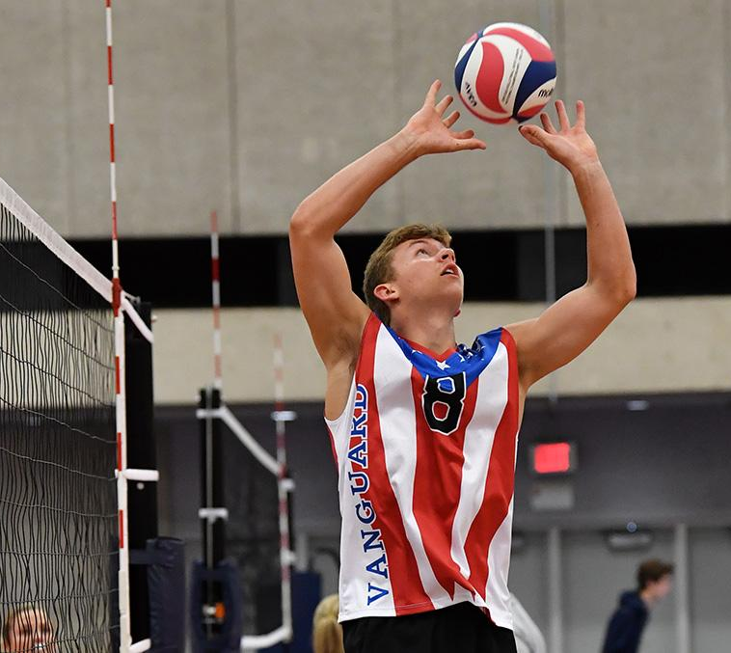
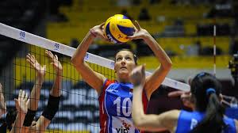
Зв'язуючий (пасуючий) визначає "тактичний малюнок" гри своєї команди. Він є, так би мовити, диригентом оркестру. Саме він здебільшого виконує передачу м'яча нападаючому для завершального удару (виняток – рідкі ситуації, коли зв'язуючий опиняється у ролі приймаючого, тобто має перше командне торкання за вийнятком блокування). Від його дій здебільшого залежить успіх у боротьбі з блокуючими гравцями команди суперника. Зв'язуючий визначає слабкі місця в ворожій обороні (наприклад, невисокий гравець на передній лінії або не дуже спритний центральний блокуючий) і виводить атакуючого на найбільш вигідну позицію. Зв'язуючий – мозковий центр команди та її лідер. Згідно із сучасною схемою гри 5-1 на корті грає ОДИН зв'язуючий.

Slide 5
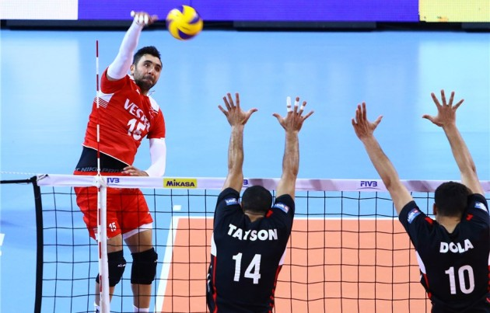
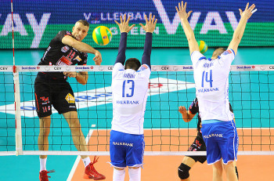
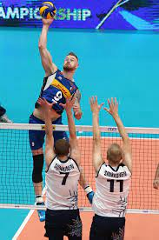
Діагональний нападаючий є високим та потужним гравцем. Він не бере участі у прийомі м'яча, але активно атакує з правого флангу в основному із задньої лінії. Саме діагональний набирає найбільшу кількість очок за гру завдяки своїм потужним й високим атакам. Під час гри на корті знаходиться один діагональний.

Slide 6
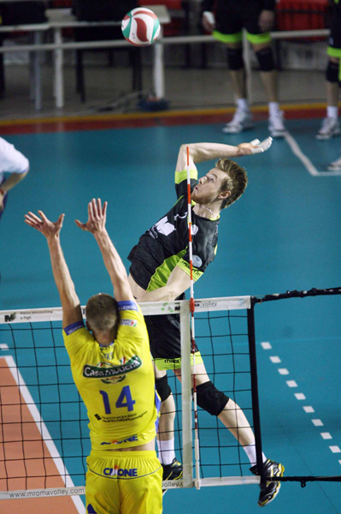
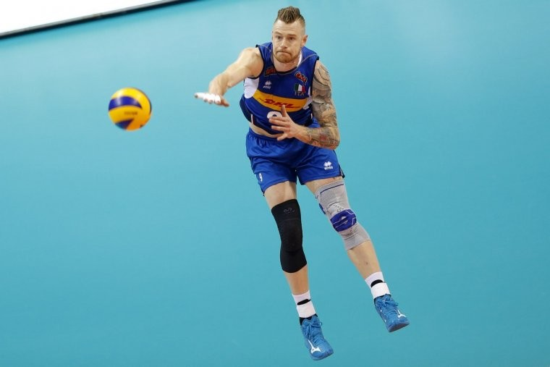
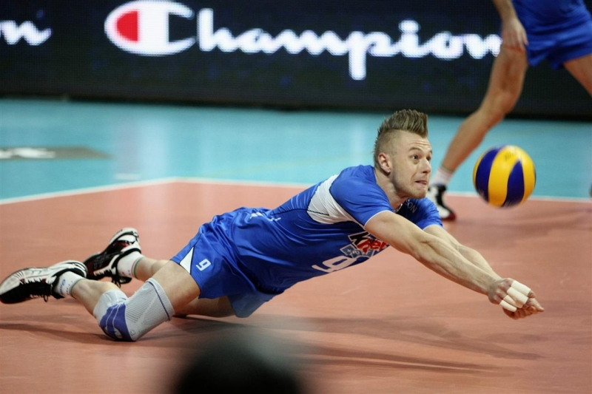
Догравальник – універсальний гравець. Він виконує майже всі ігрові функції крім, очевидно, обов'язків зв'язуючого. Разом із ліберо догравальники приймають подачі й атакуючі удари противника, блокують атаки на лівому фланзі й атакують з лівого фланга або із задньої лінії (відома, популярна та феєрична комбінація “PIPE”). Одночасно в одній команді грають завжди ДВА догравальника.

Slide 7
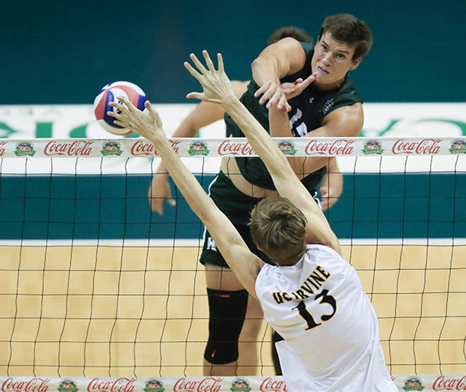
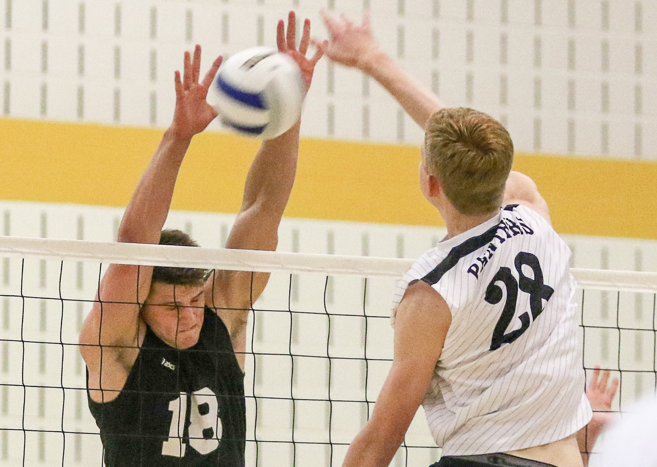
Центральний блокуючий (нападаючий першого темпу) – основний блокуючий гравець команди на передній лінії. Головним обов'язком центрального є блокування атакуючих ударів противника в центрі та з обох флангів. Окрім блокування цей гравець виконує ще й атаки «першим темпом», тобто швидкі високі атаки після короткого пасу зв'язуючого.
Одночасно в команді грають ДВА центральних, але після переходу одного на задню лінію його заміщує гравець захисту ліберо.

Slide 8
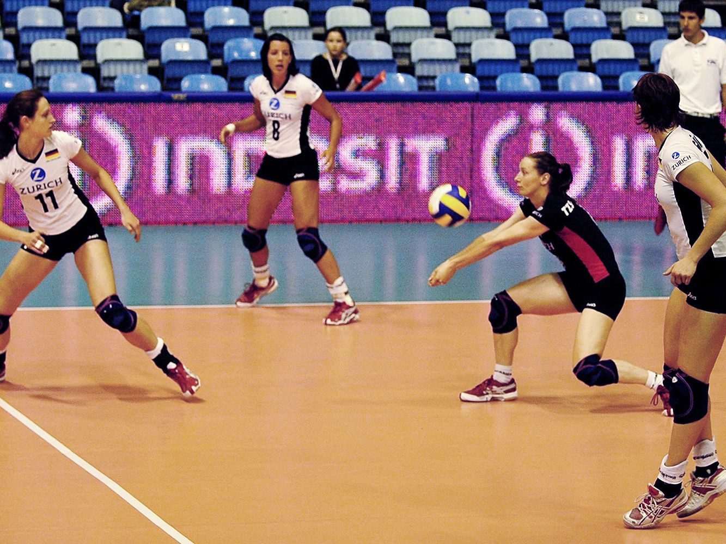
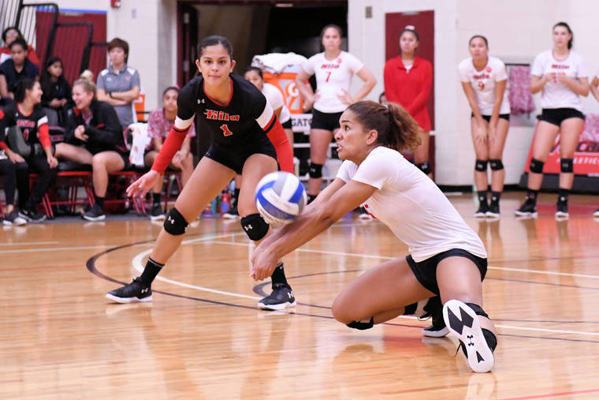
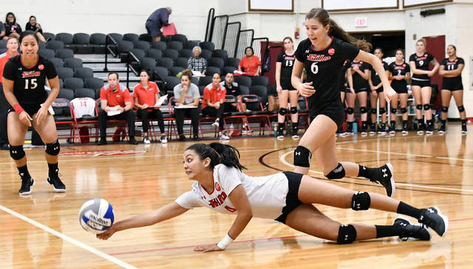
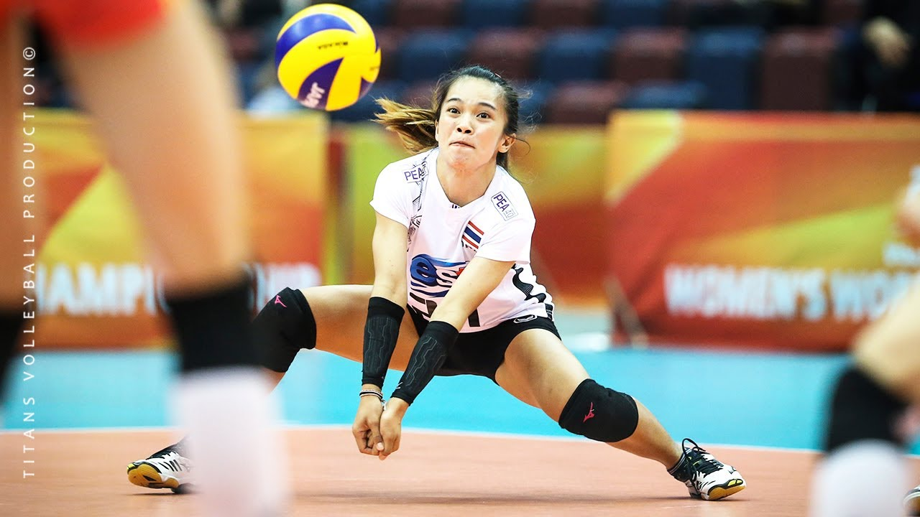
Ліберо (від італ. Libero-«вільний») – гравець захисту команди на задній лінії. Головним обов'язком ліберо є прийом подач, атакуючих ударів противника, страхування під час атаки своєї команди, прийом складних та нестандартних м'ячів. Ліберо мають цілий ряд обмежень. Приміром ліберо не дозволяється подавати або грати вище верхнього края сітки.
Ліберо є, так би мовити, «воротарем» команди. Зазвичай ліберо заміщує центрального, що переходить на задню лінію. Ліберо – ОДИН гравець команди під час розіграшу. Саме амплуа ліберо надає чудову можливість грати у професіональний волейбол спортсменам невисокого зросту.

